Slide 1
Использование приёма сравнения при решении двух типов простых задач: на уменьшение числа на несколько единиц в косвенной форме и на увеличение числа на несколько единиц в прямой форме
Методическая разработка для учителя
Задание 2
Е. С. Шилова, кандидат педагогических наук, доцент

Slide 2
Повторите!
Если в задаче одна величина на несколько единиц больше, то другая — на столько же единиц меньше.
Задание:
расскажите друг другу правило.
2

Slide 3
Составьте краткую запись и решите задачу.
Вариант 1
На соревнованиях участвовало 50 девочек. Это на 30 больше, чем мальчиков. Сколько мальчиков участвовало на соревнованиях?
Вариант 2
На соревнованиях участвовало 50 девочек, а мальчиков — на 30 больше. Сколько мальчиков участвовало на соревнованиях?
Задание:
запишите в тетради.
3

Slide 4
Вариант 1
На соревнованиях участвовало 50 девочек. Это на 30 больше, чем мальчиков. Сколько мальчиков участвовало на соревнованиях?
Девочек — 50. Это на 30 больше.
Мальчиков — ?
Задача
50 – 30 = 20 (м.)
Ответ: 20 мальчиков.
Задание:
вместе проверьте правильность составления краткой записи и решения задачи.
Какие слова помогли выбрать правильное решение?
4

Slide 5
Вариант 2
На соревнованиях участвовало 50 девочек, а мальчиков — на 30 больше. Сколько мальчиков участвовало на соревнованиях?
Девочек — 50.
Мальчиков — ?, на 30 больше.
Задача
50 + 30 = 80 (м.)
Ответ: 80 мальчиков.
Задание:
вместе проверьте правильность составления краткой записи и решения задачи.
Какие слова помогли выбрать правильное решение?
Что значит «на 30 больше»?
5

Slide 6
Задача 1 Задача 2
Девочек — 50. Это на 30 больше. Девочек — 50.
Мальчиков — ? Мальчиков – ?, на 30 больше.
50 – 30 = 20 (м.) 50 + 30 = 80 (м.)
Ответ: 20 мальчиков. Ответ: 80 мальчиков.
Задание:
сравните краткие записи и решения задач 1 и 2.
6

Slide 7
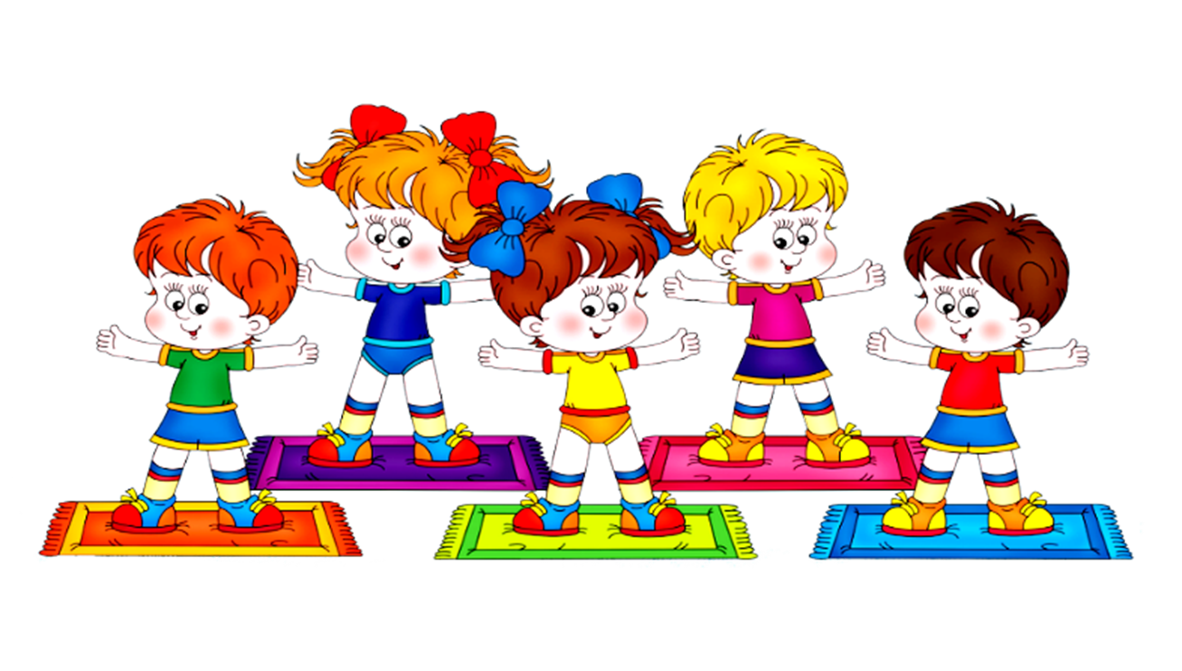
Физкультминутка
flomaster.club
7

Slide 8
Подведение итогов выполнения задания
Запомните!
Если в задаче одна величина на несколько единиц больше, то другая — на столько же единиц меньше.
Задание:
проверьте у себя знание правила.
8

Slide 9
Подведение итогов выполнения задания
Продолжите!
Если в задаче одна величина на несколько единиц больше, то другая — … .
Задание:
проверьте друг у друга знание правила.
9

Slide 10
РЕФЛЕКСИЯ
Возникали ли у вас трудности при составлении краткой записи и решении задач?
Понравилось ли вам вместе проверять правильность составления краткой записи и решения задач?
Что необходимо сделать, чтобы устранить все затруднения, которые возникали при составлении краткой записи и решении задач?
10

